Slide 1
프로젝트 발표
WHITE EYES
드론 관제를 통한 유동인구 분석 시스템
발표자 김대명

Slide 2



INDEX
프로젝트 이름과
목적 그리고 범위
NAME
OBJECTIVE
SCOPE
프로젝트 이름
프로젝트 목적
프로젝트 범위
프로젝트를
간결하게 표현하는 이름
왜 이 프로젝트가
필요한가?
어디까지 포함되고
어디까지 제외되는가
핵심 목적을 단 한 문장으로
드러내는 타이틀
개선이 필요한 이유
및 기대 효과 명확하게
포함 범위와 제외 범위를 명확히 구분해 혼란 방지

Slide 3
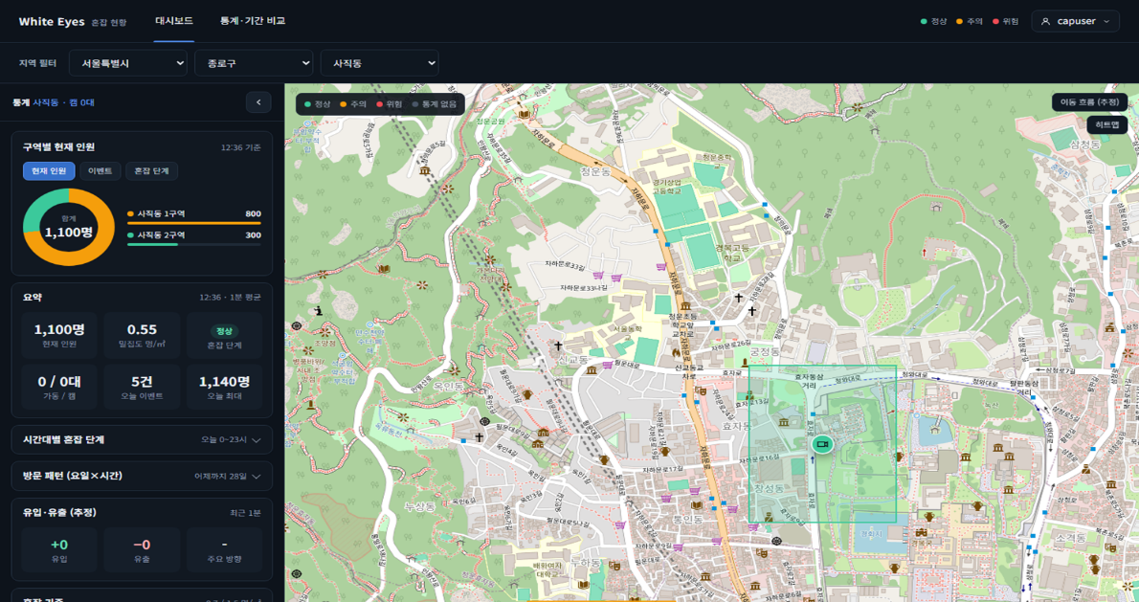


설계 및 구현
주요 기능 구현 – 핵심 코드
핵심 기능 로직, 코드 설명, 구현 결과 캡처
common
admin
실시간 통계 갱신
혼잡 이벤트 판정-알림
핵심 로직
  5초마다 새 1분 통계를 확인해 지역별로 SSE 전송한다.
핵심 코드
  StatStreamBroadcaster.dispatch(발췌)
  전송 중에는 최신 1건만 대기시켜 적체를 줄인다.
  (적체 : 원활하지 못하고 정체되는 현상)
결과
  지도에 혼잡 상태·이벤트 배지 표시(오른쪽은 사용자 지도 정지 화면).
핵심 로직
  30초 이상 수집된 1분 통계로 판정한다. 주의 이상 → 생성·최고값 갱신, 주의 미만 5분 유지 → 종료.
핵심 코드
  CongestionEventService.closeIfBelowHeld(본문 발췌)
  유지 시간을 확인해 이벤트의 반복 종료·생성을 줄인다.
결과
  분석 결과 입력으로 혼잡·급증 판정 후 토스트·미확인 배지 표시.

Slide 4
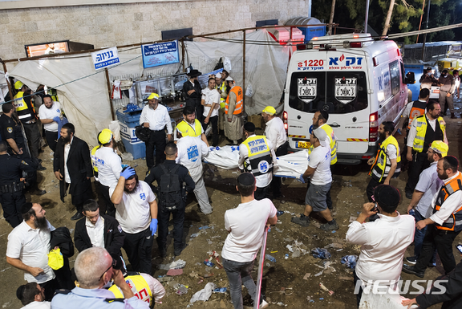
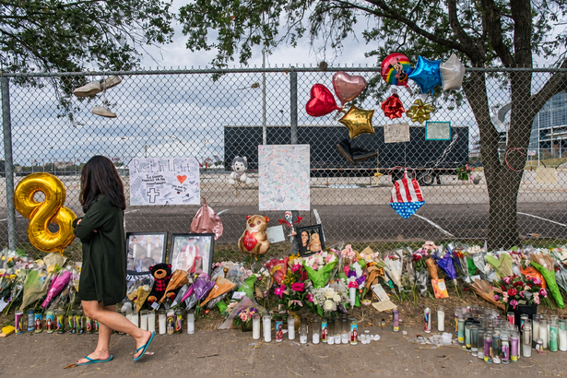


Slide 5

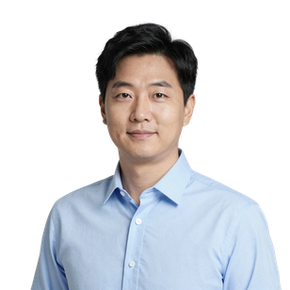



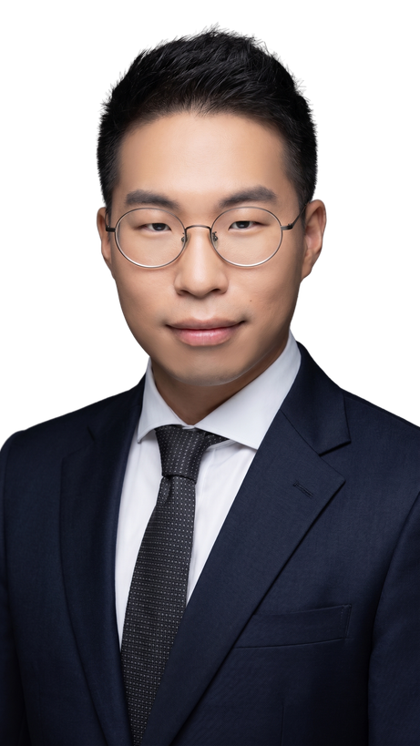
설계 및 구현
주요 기능 구현 – 핵심 코드(3)
박정호
전종호
이윤호
팀장(PM) · 공통 틀 · 배포
통계 화면 · 회원 관리 · 시연 데이터
보안 · 계정 · 이벤트
프로젝트 관리, 공통 화면 구조·API·지도 모듈, 1단계 화면 구현, dev 배포 환경 구성
통계 그래프·기간 비교·엑셀·히트맵, 회원 가입·승인·탈퇴 관리, 시연용 데이터 생성
인증·권한·세션·작업 기록, 혼잡·급증 이벤트 판정과 알림, 계정 관리 및 버그 수정
이규찬
장동근
김대명
구역 · 캠 · 영상 · 지도
분석 서버 · 통계 집계
결과 수신 · 혼잡 단계 · 화면 보강
구역·캠 관리, 실시간·다시보기 영상, 지도 줌인·우클릭 메뉴 등 사용성 개선
사람 탐지·추적, 유입·유출·체류시간·녹화·복구 파이프라인, 시간별·일별 통계 저장
캠 상태·분석 결과 수신, 1분 통계·혼잡 색상·현황 요약, 실시간 화면 개선

Slide 6
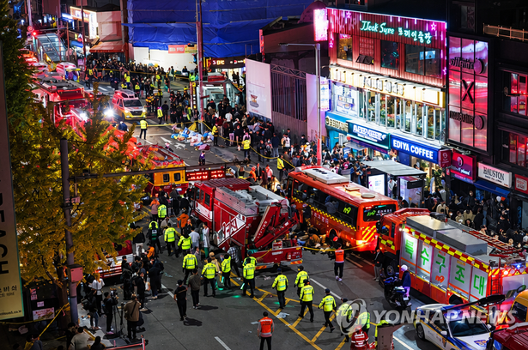
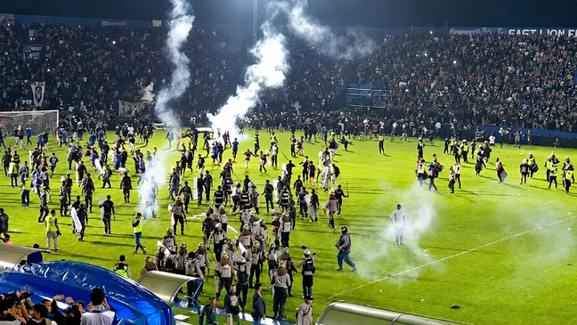

Slide 7
White-eyes의 필요성

Slide 8
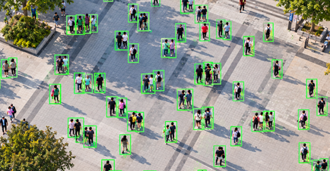

Slide 9


PROJECT GOALS
White-eyes가 얻고자 하는 목표

Slide 10













PROJECT EFFECTS
활용 방안·기대 효과
누가, 어떻게 활용하고, 무엇이 달라지는지 정리합니다.
1. 활용 방안
2. 기대 효과
사용 대상
안전 효과
01
02
03
01
02
03
지자체·국가기관
관제 요원
시민
밀집 조기 인지
사고 전 선제 대응
위험 지역 회피
밀집 지역 실시간 관리
밀집 알림 수신·대응
밀집 예상 지역 확인
정상·주의·위험 3단계
알림으로 사전 조치
밀집 예상 지역 안내
활용 현장
운영 효과
04
05
06
04
05
06
축제·행사장
광장·번화가
지하철·역사
관제 부담 감소
데이터 기반 판단
영상 다시보기
인파 몰림 구간 감시
혼잡 단계 모니터링
승강장·통로 밀집 감지
화면 상시 감시 불필요
시간·일·월 통계 분석
사고 시점 30일 보관

Slide 11


























AI MODEL
AI 모델 구성 및 추론 절차
사용한 모델의 출처와 역할, 추론 과정을 정리합니다.
사진학습 모델
규칙 기반 로직
VisDrone YOLOv8m
PointTracker · 판정선
.Ultralytics
드론 영상 학습
입력 960
CPU 추론
중심점 추적
유입/유출
체류 시간
혼잡 3단계
추론 절차
1
영상 입력
2
사람 탑지
3
축적
4
유입/유출 체류
5
혼잡 판정
CCTV 드론 영상을
초당 5포레임으로 축가
YOLOv8m : 입력 960
신뢰도 0.3 : CPU
PointTracker
중심점 거리로 변호 부여
화면 가장자리 판정산
통과 방향 제독 시간
정상 · 주의 0.7 · 위험 1.5
(명/㎡) 1조마다 전송
※ 별도 학습 없이 규제 사전학습 가중치를 사유리며, 모든 우문은 서버 CPU에서 로컬 설명됩니다(대부 AI API 마사운).

Slide 12













AI PERFORMANCE
AI 모델 성능 검증
평가 데이터, 평가 지표와 결과를 정리합니다. 수치는 팀 결정 기록(0015)의 측정값입니다.
평가 데이터
VisDrone 사진 120장 · 사람 3,263명 (무작위, 시드 20261020)
드론 영상 8~13개 (장면 확인·모델 간 비교)
팀원이 직접 센 영상 12장
상관계수 r
정밀도
추적 번호 부여율
프레임당 추론
0.93
82%
84~96%
0.5초
센 수와 실제 인원 (목표 0.7 이상)
IoU 0.5 박스 일치 (재현율 53%)
탐지 박스 중 번호가 붙은 비율
입력 960, CPU(i7-4790) 기준
모델 비교 — 상관계수 r (사진 120장)
YOLO-CROWD 960
0.78
YOLO-CROWD 1280
0.80
VisDrone YOLOv8m 960
0.93
VisDrone YOLOv8m 1280
0.93
※ 사진 점수는 모델 학습 데이터와 같은 VisDrone 기반이라 실제 영상보다 유리할 수 있음. 영상은 정답이 없어 눈으로 확인한 모델 간 비교.

Slide 13
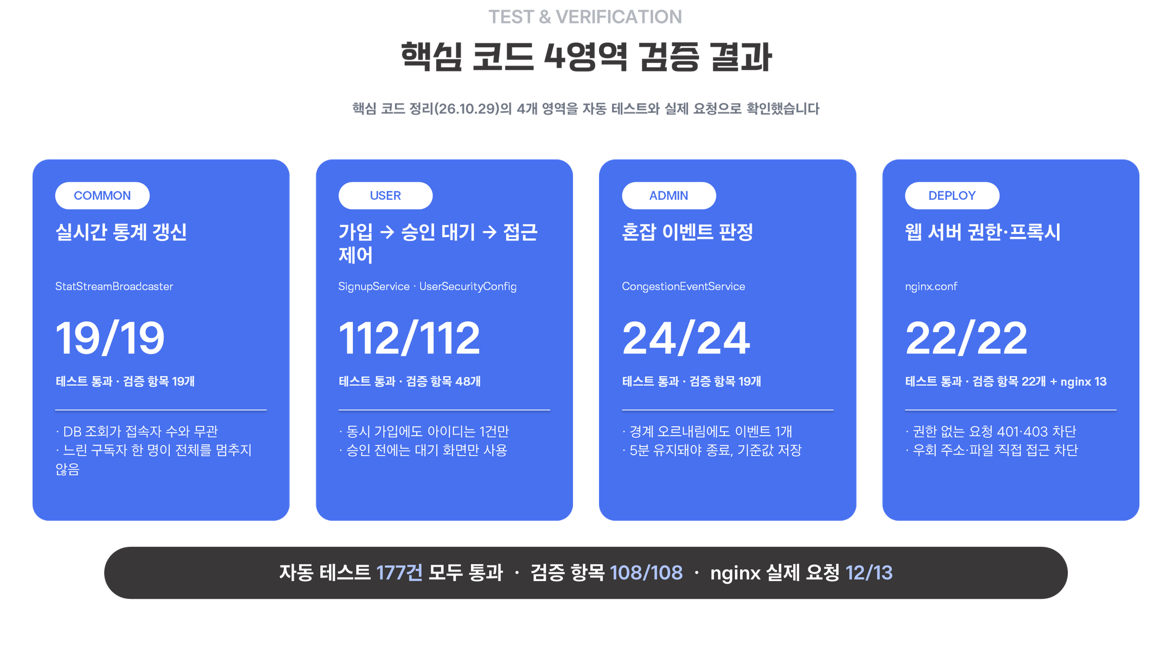

Slide 14
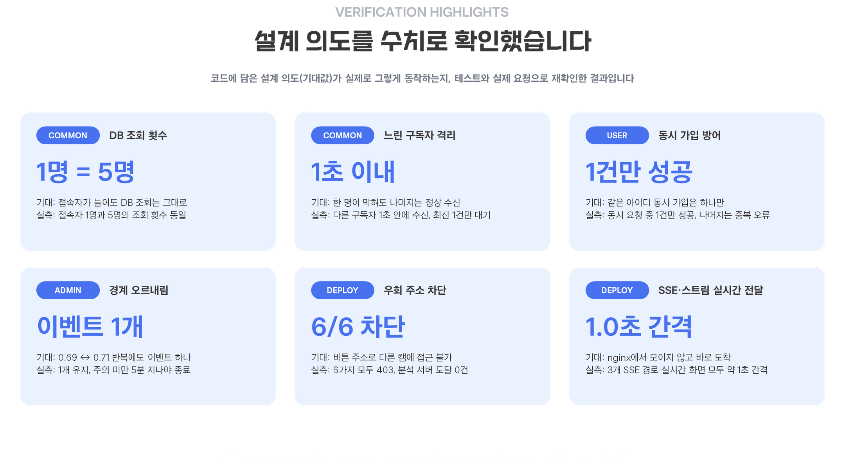

Slide 15
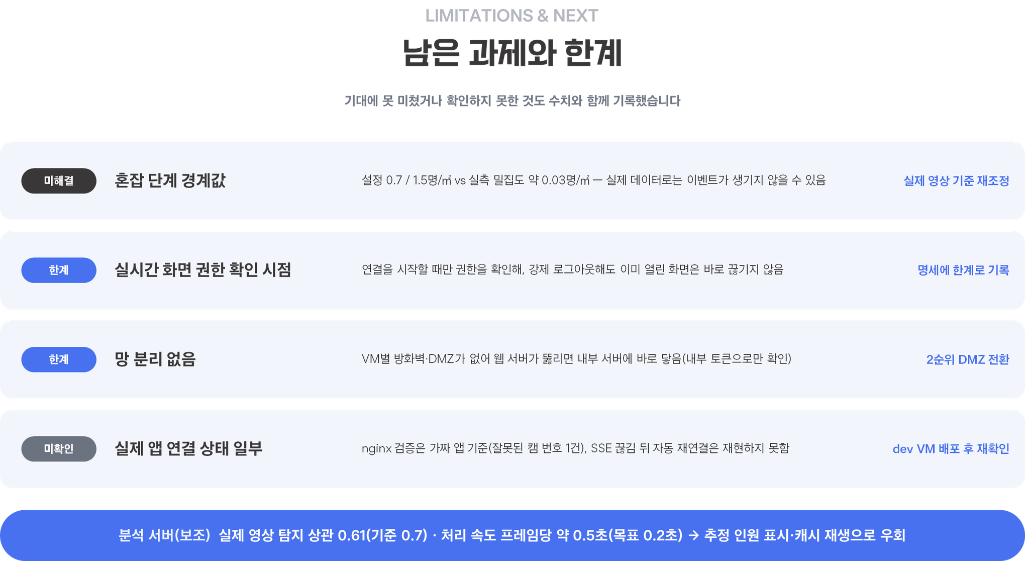

Slide 16



INDEX
프레젠테이션의 프로젝트 이름,
목적 그리고 범위에 대해 설명해요
NAME
OBJECTIVE
SCOPE
프로젝트 이름
프로젝트 목적
프로젝트 범위
프로젝트를
간결하게 표현하는 이름
왜 이 프로젝트가
필요한가?
어디까지 포함되고
어디까지 제외되는가
핵심 목적을 단 한 문장으로
드러내는 타이틀
개선이 필요한 이유
및 기대 효과 명확하게
포함 범위와 제외 범위를 명확히 구분해 혼란 방지

Slide 17
PROJECT BACKGROUND
왜 이 프로젝트가 필요한가?
현재 서비스 상황과 사용자 불편을 기반으로 프로젝트 필요성과 개선 방향을 정리한 페이지입니다.
운영 효율 향상을 통해 경쟁력을 높이기 위해 필요합니다.
현재 상황
문제점 분석
개선 필요성
프로젝트 기회 요인
상황을 간단 명료하게 정리
불편을 명확하게 설명
프로젝트를 진행해야 하는 이유
상황을 간단 명료하게 정리
사용자 피드백, 기능 사용률, 디자인 노후화 등
재의 문제를 드러내는 지표 포함
관찰/인터뷰/데이터 분석에서 나온
핵심 불편 요소 중심
비즈니스·운영·사용자 관점에서
모두 필요성을 제시
개선을 통해 얻을 수 있는 가능성,
성장 포인트
이번 프로젝트는 현재 서비스가 직면한 문제를 해결하고,
팀과 사용자가 모두 만족할 수 있는 환경을 만들기 위해 기획되었습니다.

Slide 18
PROJECT GOALS
우리가 도달하고자 하는 결과
이번 프로젝트가 추구하는 핵심 목표를 명확하게 제시하는 페이지입니다.
사용자 경험(UX) 개선
데이터 기반 효율화
서비스 가치 강화
사용자 경험 개선, 내부 운영 효율화, 서비스 가치 강화 등
프로젝트를 통해 실현하고 싶은 성과를 구체적으로 정리합니다.
측정 가능한 목표(KPI)와 정성적 목표를 함께 제시하여
팀 전체가 동일한 방향으로 움직일 수 있도록 기반을 마련합니다.
팀이 같은 목표를 바라볼 때, 프로젝트는 더 큰 힘을 발휘합니다.

Slide 19
PROJECT SCOPE
이번 프로젝트에서 다루는 영역
프로젝트를 진행하면서 무엇을 포함하고 무엇을 제외하는지 명확하게 정의하는 페이지입니다.
IN SCOPE
OUT OF SCOPE
포함 범위
제외 범위
핵심 기능 개선
대규모 신규 기능 개발
운영 효율성 향상
브랜딩 리뉴얼 전면 교체
콘텐츠·데이터 정비
외부 플랫폼 통합
이번 프로젝트는 기존 서비스의
‘핵심 개선’에 집중합니다.
대규모 신규 개발과 외부 확장은
이번 단계에서 제외됩니다.

Slide 20
PROBLEM STATEMENT
우리가 해결해야 하는 핵심 문제
프로젝트의 필요성을 만들어낸 실제 문제를 명확하게 정리한 페이지입니다.
PROBLEM 01
사용자 경험의 불편함
1) 핵심 기능 개선
사용자 흐름 재정비
주요 기능 구조 단순화
2) 운영 효율성 향상
반복 업무 자동화
내부 프로세스 간소화
3) 콘텐츠·데이터 정비
오래된 자료 업데이트
불필요 콘텐츠 정리 및 기준 재설정
PROBLEM 02
내부 운영 프로세스 비효율
1) 운영 효율성 향상
한곳에서 관리되도록
체계 통합
2) 반복 업무 자동화
매일 발생하는 단순 반복 작업
(정리·확인·공지 등)을 자동화
3) 내부 프로세스 간소화
흐름을 정비하여 빠르게
실행·확인·반응할 수 있도록 개선

Slide 21
SOLUTION OVERVIEW
핵심 문제를 중심으로 한 개선 전략
이번 프로젝트는 “사용자 중심의 단순화”와 “운영 자동화·통합”을 중심으로 추진됩니다.
SOLUTION 01
사용자 경험의 불편함 개선
사용 흐름 재설계
정보 구조 재정비
인터페이스 정리
주요 기능 중심으로
이동 경로를 단순화해
빠르게 적응하도록 개선
페이지·기능 구성을 재구성해
한눈에 목적과 행동을
이해할 수 있도록 구조화
버튼, 위치, 용어, 동작
방식 등을 통일해 사용 과정의
혼란을 최소화

Slide 22
SOLUTION OVERVIEW
개발환경 요약 구조도
이번 프로젝트는 “사용자 중심의 단순화”와 “운영 자동화·통합”을 중심으로 추진됩니다.

Slide 23
EXECUTION PLAN
문제를 해결하기 위한 단계별 추진 전략
실제 작업이 어떤 순서로 진행되는지 명확하게 보여주는 페이지입니다.
01
02
03
04
05
조사 및 현황 분석
UX 개선 설계
운영 구조 정비
프로토타입 제작
사용자 테스트
기존 서비스 흐름 점검, 사용자
행동 분석, 내부 운영 방식 파악
사용자 이동 경로 재구성
반복 작업 자동화 후보 선정
UX 개선안 기반 인터랙션
프로토타입 제작
실제 사용자 및 내부팀
테스트 진행
분석 → 설계 → 개선 → 검증의 흐름으로, 빠르고 실질적인 변화가 구현됩니다.

Slide 24
TEAM CONTRIBUTION
팀원 개인별 기여
주요 담당 업무와 작업 성과를 한눈에 비교
01
팀장
02
03
박정호
전종호
이윤호
PM · 공통 틀 · 배포
통계 화면 · 회원 관리
보안 · 계정 · 이벤트
머지 PR 55건 · 리뷰·명세 총괄
머지 PR 51건 · 이슈 38건
머지 PR 74건 · 이슈 41건
명세·이슈 관리와 PR 리뷰, 공통 화면 틀, 화면 연동 시험 주관
통계 화면 11개 기능, 회원 관리 전 과정, 시연용 통계
로그인·권한·세션 보안, 이벤트 판정부터 처리·알림까지
04
05
06
이규찬
장동근
김대명
구역 · 캠 · 영상
분석 서버 · 통계 집계
결과 수신 · 혼잡 단계
머지 PR 68건 · 이슈 45건
머지 PR 59건 · 이슈 37건
머지 PR 13건 · 이슈 13건
구역·캠 관리, 실시간 화면·다시보기, 대시보드 지도
사람 탐지·추적 분석 서버 전체, 시간별·일별 통계 집계
분석 결과 수신·1분 통계 저장, 혼잡 단계 판정

Slide 25

PERFORMANCE
성과·목표 달성도
  추가 편집 예정
완료
완료
일부 보완
범위 밖
다시보기·이벤트 종료·삭제 반영
핵심 기능
가입·계정 관리
오래 걸리는 동작
구역·캠 등록부터
실시간 인원·밀집도,
혼잡 알림까지
이어서 동작 확인
사용자 가입·승인·탈퇴와
관리자 계정 관리
전 과정 확인
탐지 박스 위치 오류와 이벤트 미종료 문제가 남음
이벤트 종료 유지,
보관 기간 정리,
통계 누적은
확인하지 못함
시험 방식 · 화면 연동 시험 7개 여정
명세 화면 번호와 시안을 기준으로, 사람이 처음부터 끝까지 직접 확인
예) 여정 2 구역·캠 가동 · 여정 3 가입 → 승인 → 이용 · 여정 4 혼잡 알림 → 조치

Slide 26
PROJECT TIMELINE
전체 일정과 단계별 주요 활동
이번 프로젝트는 시작부터 완료까지 명확한 일정 계획을 가지고 진행됩니다.
WEEK 01
WEEK 02
WEEK 03
WEEK 04
WEEK 05
WEEK 06
WEEK 07
조사 및 분석
기존 서비스 분석
사용자 조사,
문제점 도출
UX·UI 설계
사용자 흐름 재설계
와이어프레임 제작
프로세스 개선
반복 업무 자동화 설계
프로토타입 제작
UX 개선안 기반
시제품 제작 및
내부 피드백 반영

Slide 27
프로젝트 발표
THANK YOU
감사합니다
발표일 2026년 11월 23일

Slide 28





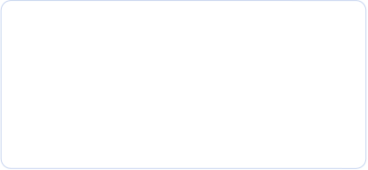




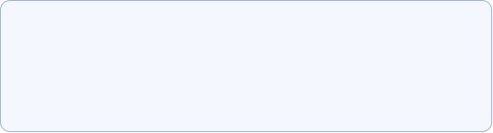
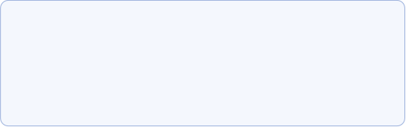
WIREFRAME · 사용자 앱 1/3
가입 · 로그인 흐름
가입 신청 → 관리자 승인 → 로그인하면 메인보드로 · 사용자 앱(:8080)
승인 나면 다시 로그인
A. 로그인
SCR-C-001
B. 회원가입
SCR-U-001
C. 승인 대기
SCR-U-002
White Eyes
로그인
White Eyes
White Eyes
가입 신청이 완료되었습니다.
관리자 승인 후 이용할 수 있습니다.
4
회원가입
아이디
id
중복 확인
1
드론 영상으로 보는
구역별 혼잡 현황
아이디
1
관리자 승인을 기다리고 있습니다.
비밀번호 (••••••••)
비밀번호
2
로그인
2
비밀번호 확인
승인이 끝나면 로그아웃 뒤 다시 로그인하세요.
계정이 없으신가요? 회원가입
3
이름
로그아웃
회원가입
메일
user@example.com
3
1
승인 대기 안내
2
로그아웃
연락처
010-0000-0000
1
2
로그인
3
회원가입 링크
가입하기
아이디·비밀번호
가입하기
4
4
가입 완료 안내
1
아이디·중복 확인
2
비밀번호 두 칸
3
이름·메일·연락처
4
가입하기
로그인 (SCR-C-001)
회원가입 (SCR-U-001)
승인 대기 (SCR-U-002)
· Enter로 제출 · 빈 값은 안 됨
· 아이디는 [중복 확인]을 마쳐야 [가입하기]가 켜짐
· 관리자 승인 전에는 이 화면에만 머묾
· 성공하면 상태에 따라 이동 (정상 → 메인보드, 미승인 → 승인 대기)
· 비밀번호 8~64자, 영문·숫자 각 1자 이상
· 다른 주소로 가도 승인 대기로 돌아옴
· 실패하면 폼 위에 오류 문구, 아이디는 유지
· 성공하면 로그인 화면 위에 안내 박스
· 승인이 끝나면 로그아웃한 뒤 다시 로그인
· [회원가입] 링크는 사용자 앱에만 있음
· (가입 신청이 완료되었습니다. 관리자 승인 후 이용할 수 있습니다.)
· 승인된 계정은 정상 로그인 → 메인보드(2/3)
· 아이디가 이미 있으면 아이디 칸에 오류

Slide 29




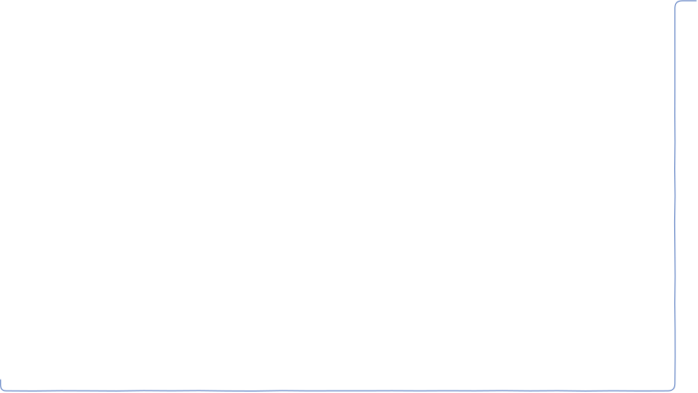










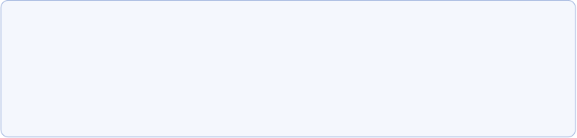

WIREFRAME · 사용자 앱 2/3
메인보드 · 통계 · 엑셀 흐름
로그인하면 메인보드 → [그래프 보기] → 통계 그래프 → 엑셀 · 사용자 앱(:8080)
D. 메인보드 (통계 메인)
SCR-C-003
E. 통계 그래프
SCR-C-004
F. 엑셀 창
SCR-C-006
White Eyes
대시보드
통계
정상
주의 0.7↑
위험 1.5↑
user_01 ▾
White Eyes
대시보드
통계
user_01 ▾
엑셀
엑셀 다운로드
×
STATISTICS
범위
지역 필터
대전광역시
시·군·구 전체
읍·면·동 전체
7
통계 그래프
엑셀 다운로드
지역 · 대전광역시
구역별 현재 인원
15:38 기준
대전광역시
시·군·구 전체
읍·면·동 전체
구역 전체
1분
1시간
1일
1주
현재 인원
이벤트
혼잡 단계
정상
주의
위험
통계 없음
6
이동 흐름 (추정)
인원
밀집도
유입
유출
평균 체류
최대·최소 띠
하위 비교
구역
186
히트맵
인원 · 밀집도
지역 합산으로 받기
508명
구역4
155
1
기간
단위
구역1
70
10-29 오전 12:00
10-29 오후 11:59
1시간
구역3
49
구역2
48
시간별 인원 · 혼잡 단계
요약
기타
0
항목 ☑ 인원 ☑ 밀집도 ☑ 유입 ☑ 유출 ☐ 평균 체류
581명
0.00
15:38 · 1분 평균
현재 인원
밀집도 명/㎡
정상
5
인원 · 유입 · 유출
취소
다운로드
혼잡 단계
2
5 / 5대
0건
692명
1
대상·단위·기간
2
그래프 (점 누르면 한 단계 아래)
가동 / 캠
오늘 이벤트
오늘 최대
3
엑셀 버튼
시간대별 혼잡 단계
오늘 0~23시
방문 패턴 (요일×시간)
어제까지 28일
3
메인보드에서 할 수 있는 것
유입·유출 (추정) +658 / -1,004 남(S)
최근 1분
· 구역별 현재 인원은 5초마다, 요약·단계는 새 1분 통계마다 갱신
혼잡 기준 정상 0.7 · 주의 0.7 · 위험 1.5 명/㎡
0.7 / 1.5 명/㎡
· [그래프 보기] → 통계 그래프(대상·단위·기간 그대로)
피크 시간 TOP 3 · 증감 추세
어제까지
· [엑셀 다운로드] → 엑셀 창
비정상 인원 변동
최근 7일 · 지난달 대비
· 지도 핀·구역을 누르면 구역 정보 팝업(인원·밀집도·단계)
방향별 유입·유출 (추정)
최근 1시간
· 상단 지역 필터로 시 → 구 → 동 순서로 좁히기
그래프 보기
엑셀 다운로드
4
· 사용자 앱에는 캠 패널·영상·구역 관리가 없음
그래프 보기
1
구역별 현재 인원 (5초마다)
2
요약 6칸
3
접는 영역 7개
4
[그래프 보기]·[엑셀 다운로드]
5
지도 구역·핀 (눌러서 정보)
6
지도 도구 (상위·이동 흐름·히트맵)
7
지역 필터

Slide 30








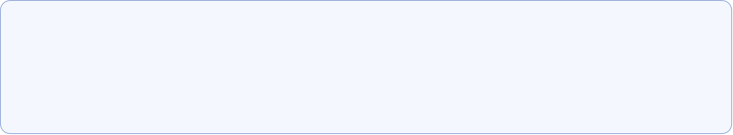



WIREFRAME · 사용자 앱 3/3
내 정보 · 회원 탈퇴 · 공통 헤더
헤더의 [내 정보]로 들어가 정보·비밀번호를 고치거나 탈퇴 · 사용자 앱(:8080)
I. 사용자 공통 헤더
SCR-U-004
White Eyes
대시보드
통계
정상
주의
위험
대시보드 · 통계 탭 + 오른쪽 [내 정보] · [로그아웃] (승인 대기·비밀번호 변경 중에는 로그아웃만 보임)
헤더 [내 정보] 누르면
G. 내 정보 · 비밀번호 변경
SCR-C-002
H. 회원 탈퇴 창
SCR-U-003
White Eyes
대시보드
통계
정상
주의
위험
회원 탈퇴
내 정보 · 비밀번호 변경
아이디
이름
user_01
사용자 예시
1
메일
연락처
비밀번호
user@example.com
010-0000-0000
1
비밀번호 변경
현재 비밀번호
새 비밀번호
새 비밀번호 확인
취소
탈퇴
2
2
1
비밀번호 쓰기
2
취소 · 탈퇴 (한 번 더 확인)
회원 탈퇴 버튼
내 정보·탈퇴 규칙
저장
변경
회원 탈퇴
· 이름·메일·연락처는 고칠 수 있고 아이디·역할은 읽기 전용
3
· 새 비밀번호는 8~64자, 영문·숫자 각 1자 이상 · 현재 비밀번호가 틀리면 오류
1
정보 고치기·저장
2
비밀번호 변경
3
회원 탈퇴 (사용자 앱에만)
· 탈퇴하면 같은 아이디로 다시 가입할 수 없음
· 탈퇴 창에서 한 번 더 확인 후 로그인 화면으로 이동

Slide 31



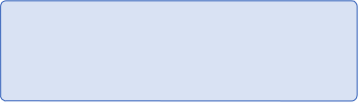









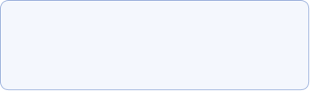




























WIREFRAME · 관리자 앱 1/3
로그인 · 메인보드 · 영상
로그인하면 메인보드 → 캠 카드를 누르면 실시간 보기 → [다시보기] · 관리자 앱(:8081)
A. 관리자 로그인
SCR-C-001
B. 메인보드 (통계 메인 · 대시보드)
SCR-C-003
C. 실시간 보기 창
SCR-A-008
White Eyes
관리자 로그인
White Eyes
대시보드
통계
이벤트 로그
8
관리 ▾
정상
주의 0.7↑
위험 1.5↑
superadmin ▾
LIVE VIEW · CAM 2
×
아이디
test2 · 중구 · 은행선화동 · 구역2 · 64,760㎡
비밀번호 (••••••••)
로그인하면
지역 필터
대전광역시
시·군·구 전체
읍·면·동 전체
9
지역 등록·수정
● LIVE · MJPEG
46명
관리자 로그인
로그인
구역별 현재 인원
15:38 기준
정상
주의
위험
통계 없음
6
이동 흐름 (추정)
현재 인원
이벤트
혼잡 단계
히트맵
구역
186
508명
구역4
155
1
구역1
70
46명
0.00
정상
+4명
구역3
49
다시보기
구역2
48
현재 인원
밀집도 명/㎡
혼잡 단계
1시간 순증감
요약
기타
0
581명
0.00
15:38 · 1분 평균
5
최근 10분 · 혼잡 단계
최근 1시간 · 혼잡 단계
관리자 헤더
현재 인원
밀집도 명/㎡
정상
혼잡 단계
2
· 탭 3개: 대시보드 · 통계 · 이벤트 로그(미확인 배지)
5 / 5대
0건
692명
구역 등록
방향별 흐름 · 1시간
최근 1시간 · 인원·유입·유출
↗
· 관리 메뉴에서 모든 화면으로 이동
가동 / 캠
오늘 이벤트
오늘 최대
구역 수정
7
북 ↓285 ↑156
· 사용자 앱과 로그인 화면은 같은 템플릿
시간대별 혼잡 단계
오늘 0~23시
캠 수정
서 →337 ←154
test2
동 ←52 →205
방문 패턴 (요일×시간)
어제까지 28일
3
캠 삭제
남 ↑156 ↓311
유입·유출 (추정) +658 / -1,004 남(S)
최근 1분
1
영상·박스
2
숫자 4칸
3
다시보기
혼잡 기준 정상 0.7 · 주의 0.7 · 위험 1.5 명/㎡
0.7 / 1.5 명/㎡
4
그래프 4개
[다시보기]
피크 시간 TOP 3 · 증감 추세
어제까지
비정상 인원 변동
최근 7일 · 지난달 대비
D. 다시보기
방향별 유입·유출 (추정)
최근 1시간
SCR-A-009
그래프 보기
엑셀 다운로드
4
빈 곳을 우클릭하면 구역을 등록할 수 있습니다
White Eyes
대시보드
통계
이벤트 로그
8
superadmin ▾
관리 ▾
지도 화면 안 캠 5대
혼잡도 높은 순
전체 펼치기
캠 관리
PLAYBACK · 영상과 통계를 함께
재생 중인 시각
test
정상
test5
정상
test2
정상
test4
정상
test3
정상
다시보기 · 구역
2026-10-29 15:35:47
녹화 · 15:35~15:36
이 시점의 1분 통계
중구 · 대흥동 · 4,567㎡
중구 · 은행선화동 · 144,620㎡
중구 · 은행선화동 · 64,760㎡
중구 · 은행선화동 · 128,682㎡
중구 · 은행선화동 · 350,331㎡
평균 인원
15:35
186명
밀집도
8
최대 · 최소
0.04
318 · 72
혼잡 단계
186명
155명
48명
70명
49명
유입
정상
최근 10분
최근 10분
최근 10분
최근 10분
최근 10분
+390
유출
상태 가동 중 인원 250 이벤트 0
상태 가동 중 인원 154 이벤트 0
상태 가동 중 인원 54 이벤트 0
상태 가동 중 인원 67 이벤트 0
상태 가동 중 인원 56 이벤트 0
-166
정지
정지
정지
정지
정지
❚❚
◀ 이벤트
이벤트 ▶
1×
2×
4×
박스 표시
통계 타임라인
30분
1시간
3시간
오늘
인원
밀집도
유입·유출
15:35:47
캠 카드·핀 누르면
15:05 15:20 15:35 15:50 16:05
1
구역별 현재 인원
2
요약 6칸
3
접는 영역·유입유출
4
[그래프 보기][엑셀]
5
지도 구역·핀
1
영상
2
이 시점 통계
3
재생 막대
6
지도 도구
7
우클릭 메뉴
8
캠 패널 (카드·가동/정지)
9
지역 필터·관리 메뉴
4
이벤트 구간

Slide 32
























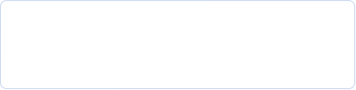


WIREFRAME · 관리자 앱 2/3
통계 · 이벤트 처리 흐름
메인보드의 [그래프 보기]·[이벤트 로그] 탭에서 들어가는 화면들 · 관리자 앱(:8081)
이벤트 로그 탭
B. 메인보드 (일부)
SCR-C-003
E. 통계 그래프
SCR-C-004
F. 엑셀 창
SCR-C-006
White Eyes
대시보드
통계
이벤트 로그
8
관리 ▾
superadmin ▾
White Eyes
대시보드
통계
이벤트 로그
8
관리 ▾
superadmin ▾
엑셀
엑셀 다운로드
×
지역 필터
대전광역시
시·군·구 전체
읍·면·동 전체
STATISTICS
범위
구역별 현재 인원
통계 그래프
엑셀 다운로드
508명 · 구역 186 · 구역4 155 · 구역1 70 · 구역3 49 · 구역2 48
대전광역시
시·군·구 전체
읍·면·동 전체
구역 전체
1분
1시간
1일
1주
지역 · 대전광역시
요약 581명 · 0.00 · 정상 · 5 / 5대 · 0건 · 692명
인원
밀집도
유입
유출
평균 체류
최대·최소 띠
하위 비교
지역 합산으로 받기
시간대별 혼잡 단계
인원 · 밀집도
방문 패턴 (요일×시간)
기간
단위
유입·유출 (추정)
10-29 오전 12:00
10-29 오후 11:59
1시간
혼잡 기준
피크 시간 TOP 3 · 증감 추세
시간별 인원 · 혼잡 단계
항목 ☑ 인원 ☑ 밀집도 ☑ 유입 ☑ 유출 ☐ 평균 체류
인원 · 유입 · 유출
취소
다운로드
그래프 보기
엑셀 다운로드
지도 · 구역 핀 · 캠 패널은 4장 B
범위 · 기간 · 단위 · 항목
그래프 보기
그래프 보기 → 점 누르면 한 단계 아래 · 1시간 점은 [다시보기]
G. 이벤트 로그
SCR-A-010
H. 이벤트 상세
SCR-A-011
I. 조치 완료 창
SCR-A-011
White Eyes
대시보드
통계
이벤트 로그
8
관리 ▾
superadmin ▾
캠 이상
구역 · 캠 이상
미확인
×
조치 완료
×
EVENT CENTER
구역 · 지역
구역 · 중구 · 대흥동 · test
조치 항목
이벤트 로그
⬇ 내려받기
발생 · 종료
2026-10-29 13:55 ~ 13:57 (1분)
조치 항목 고르기
전체 (오늘)
미확인
확인 중
조치완료
최고 단계 · 값
-
메모 (0/200자)
8
8
0
0
당시 기준값
결과 없음 60초 이상
전체 상태
구역·지역·캠 검색
상세 필터
처리 이력
처리 이력이 없습니다
발생 시각
종류
구역 · 지역
최고 단계·값
지속
처리 상태
조치
행 클릭
2026-10-29 13:55
캠 이상
구역
-
1분
미확인
확인
조치하기
취소
조치완료로 저장
2026-10-29 13:55
캠 이상
구역4
-
1분
미확인
확인
조치하기
닫기
총 8건
발생 정보 · 처리 이력
조치 항목(필수) · 메모 200자 · 저장
요약 카드 · 필터·검색 · 이벤트 줄 · [확인] [조치하기] · 헤더의 미확인 배지·새 이벤트 토스트
조치하기

Slide 33














WIREFRAME · 관리자 앱 3/3
설정 · 계정 관리 흐름
관리 메뉴 → 구역 / 캠 / 사용자 / 관리자 / 작업 기록 · 관리자 앱(:8081)
J. 구역 관리
SCR-A-004
K. 이웃 설정 창
SCR-A-005
L. 캠 관리
SCR-A-006
M. 캠 등록·수정 창
SCR-A-007
White Eyes
대시보드
통계
이벤트 로그
8
관리 ▾
superadmin ▾
이웃 설정
×
White Eyes
대시보드
통계
이벤트 로그
8
관리 ▾
superadmin ▾
캠 등록
×
구역 관리
대전광역시
중구
은행선화동
지도에서 다각형을 그려 구역을 등록합니다
구역1
북(N)
CAMERAS
구역
없음(관측 범위 밖)
캠 관리
＋ 캠 등록
구역 선택
은행선화동 구역 4
이웃
총 5대 · 가동 4 · 준비 0 · 오류 0
캠이 없는 구역만 고를 수 있습니다(구역당 1대)
+ 새 구역 그리기
서(W)
동(E)
구역
캠 이름
입력 방
상태
준비 진행률
오류 내용
동작
캠 등록
캠 이름
구역1
없음(관측 범위 밖)
없음(관측 범위 밖)
구역2
test2
더미
-
입력 방식
이웃
수정
삭제
구역1
정지
실시간 보기
수정
가동
삭제
128,682㎡ · 캠 있음
구역3
test3
더미
-
더미 영상
라이브(RTSP)
구역2
가동 중
실시간 보기
수정
정지
삭제
영상 주소
이웃
수정
삭제
dummy/videos/….mp4
64,760㎡ · 캠 있음
남(S)
구역1
test4
더미
-
구역3
없음(관측 범위 밖)
가동 중
실시간 보기
수정
정지
삭제
dummy/videos/ 로 시작하고 .mp4 로 끝나는 상대경로
이웃
수정
삭제
구역4
test5
더미
-
350,331㎡ · 캠 있음
가동 중
실시간 보기
수정
정지
삭제
구역
test
더미
-
구역4
가동 중
실시간 보기
수정
정지
삭제
이웃
수정
삭제
144,620㎡ · 캠 있음
취소
저장
취소
저장
동서남북 이웃 · 저장
구역·이름 · 영상 주소
지도에 그리기 · 이웃 · 수정 · 삭제
캠 등록 · 상태 · 실시간 · 수정 · 가동/정지 · 삭제
N. 사용자 관리
SCR-A-001
O. 사용자 상세 창
SCR-A-002
P. 관리자 관리
SCR-A-003
Q. 작업 기록
SCR-A-012
White Eyes
8
superadmin ▾
admin1
White Eyes
8
superadmin ▾
White Eyes
대시보드
통계
이벤트 로그
8
superadmin ▾
대시보드
통계
이벤트 로그
관리 ▾
승인됨 · 가입 2026-10-27
×
대시보드
통계
이벤트 로그
관리 ▾
AUDIT LOG · 최고 관리자 전용
관리 ▾
USERS
이름
ADMINS · 최고 관리자 전용
＋ 관리자 추가
작업 기록
사용자 관리
상태 전체
연도-월-일
연도-월-일
20개씩
admin1
관리자 관리
기간
2026-10-23
~
2026-10-29
계정 종류 전체
아이디
행동 전체
조회
아이디·이름 검색
가입일
~
활동 중 전
조회
메일
아이디 ↕
이름
역할
상태
최근 활동
활동
동작
시각
계정
행동
대상
아이디 ↕
이름
상태
가입일 ↓
최근 활동 ↕
활동
동작
행 클릭
user@example.com
superadmin
최고 관리자
최고 관리자
정상
2026-10-29 14:30
●
본인 계정
2026-10-28 15
superadmi
CAMERA_RUN
캠 · test2
▸
admin5
admin5
미승인
2026-10-27 11:24
-
승인
연락처
2026-10-28 11
superadmi
EXCEL_DOWNL
지역 · 중구
▸
admin4
admin4
탈퇴
2026-10-27 11:07
2026-10-27 11:08
010-0000-0000
2026-10-28 10
superadmi
ZONE_CHANG
구역 · 구역5
▸
admin3
admin3
미승인
2026-10-27 11:05
-
승인
2026-10-28 10
superadmi
EVENT_STATU
이벤트 · 구역 혼잡
▸
admin1
admin1
정상
2026-10-27 10:17
2026-10-27 11:10
승인 취소
총 1명
비밀번호 재설정
취소
저장
관리자 추가 · 수정 · 비활성 (최고 관리자만)
정보 고치기 · 임시 비밀번호는 한 번만
기간·계정·행동 조회 (최고 관리자만)
총 6명
검색·상태·가입일 · 승인 / 승인 취소

